Slide 1
Histogramové metódy
a zlepšenie kontrastu
Autori: Dominik Kupec a Martin Brandobur
Študijný program: robotika a kybernetika
Študijný odbor: kybernetika
Predmet: počítačové videnie a spracovanie obrazu
Notes:
Manuálna implementácia (NumPy) vs OpenCV

Slide 2
Cieľ zadania
RGB Histogramy
Grayscale Ekvalizácia
📊 Výpočet histogramov pre každý farebný kanál (R, G, B) zvlášť + fitovanie Gaussovej krivky
⚖️ Klasická HE – vyrovnanie histogramu pre jednokanálový obraz cez LUT
Farebná Ekvalizácia
CLAHE
🎨 Ekvalizácia cez priestor YCrCb – upravuje len kanál jasu (Y), zachováva farebnosť
🔬 Adaptívna HE s obmedzením kontrastu: mriežka 8×8 dlaždíc, clip limit 2.0, bilineárna interpolácia
OpenCV sa používa IBA na načítanie / zobrazenie obrazu a konverziu farebných priestorov — všetky výpočty sú implementované manuálne v NumPy

Slide 3
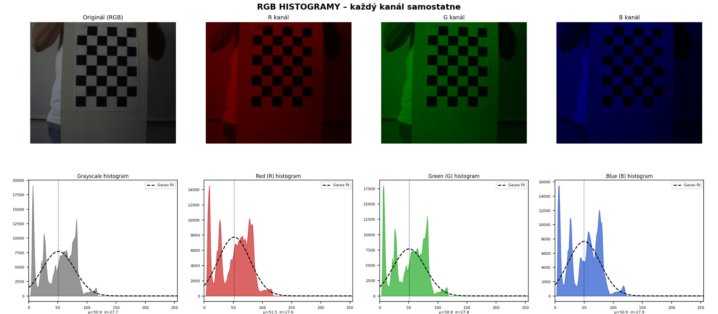
RGB Histogramy – každý kanál samostatne
Manuálne cez np.bincount

Slide 4
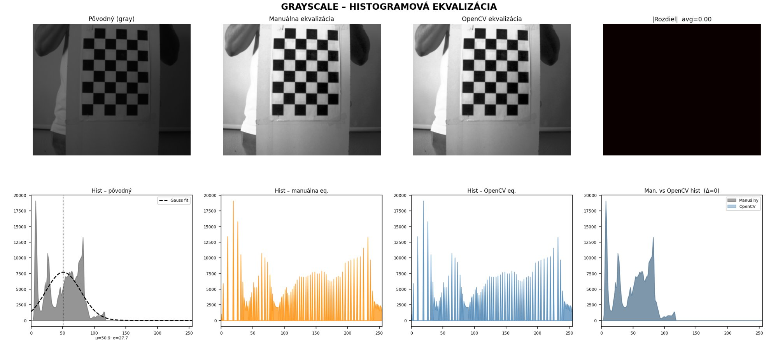
Grayscale – Histogramová ekvalizácia
Metóda CDF → LUT → remap
Diff avg = 0.00 px
OpenCV cv2.equalizeHist
Rýchlosť 4–6× pomalší

Slide 5
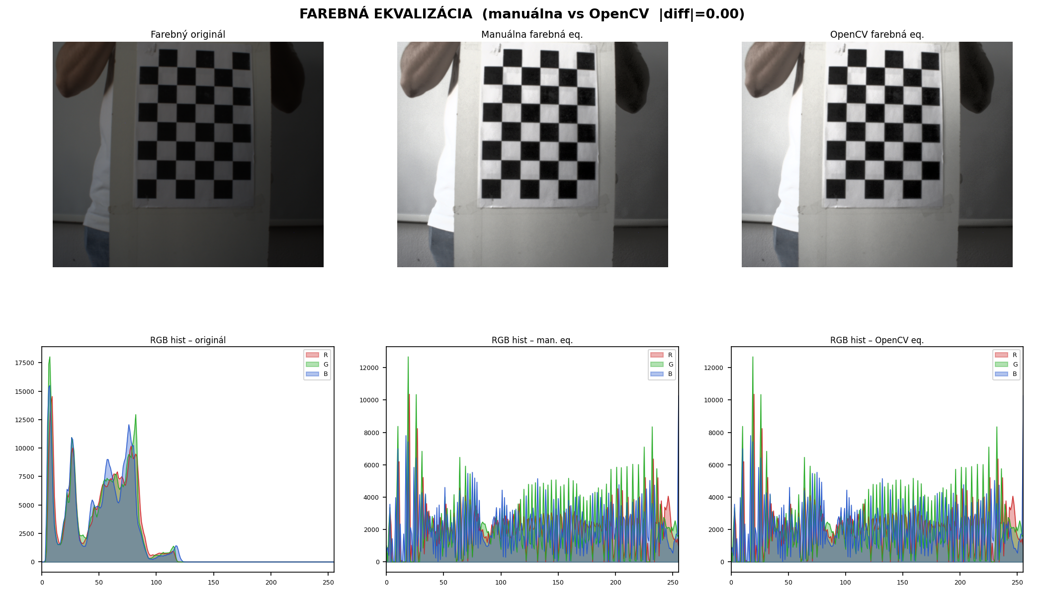
Farebná ekvalizácia (YCrCb priestor)
Priestor BGR → YCrCb
Ekvalizácia len Y kanál
Diff avg = 0.00 px
Farba zachovaná

Slide 6
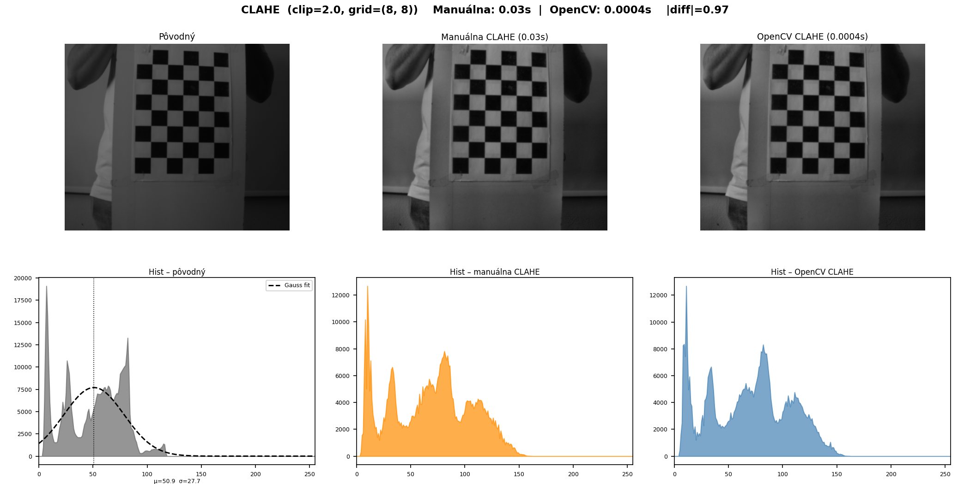
CLAHE (Contrast Limited Adaptive HE)
Mriežka 8 × 8 dlaždíc
Clip limit 2.0
Interpolácia bilineárna
Diff avg ≈ 1.0 px

Slide 7
Porovnanie: Manuálna implementácia vs OpenCV
VÝPOČTOVÁ NÁROČNOSŤ
PRESNOSŤ
Ekvalizácia
manuálna
1.41 ms
Metóda | Avg |diff| | Hodnotenie
Histogram (gray) | 0.00 | ✅
Ekvalizácia (gray) | 0.00 px | ✅
Farebná ekvalizácia | 0.00 px | ✅
CLAHE (gray) | ≈ 1.0 px | ✅
Ekvalizácia
OpenCV
0.41 ms
CLAHE
manuálna
27 ms
CLAHE
OpenCV
0.49 ms
~3.4×
Ekvalizácia spomalenie
~67×
CLAHE spomalenie
Manuálna CLAHE je pomalšia kvôli Python-level slučkám nad dlaždicami — OpenCV je implementovaná v C++
Notes:
⚠️ Rozdiel ~1 px pri CLAHE pochádza z iného spôsobu interpolácie dlaždíc v OpenCV (C++). Vizuálne nerozoznateľné.

Slide 8
Záver
✅ Manuálny histogram (NumPy bincount) je bitovo identický s OpenCV – diferencia = 0
✅ Histogramová ekvalizácia dáva rovnaký výsledok (diff 0.00 px) – zaokrúhľovanie v LUT je zanedbateľné
✅ CLAHE sa líši o ~1 px kvôli rozdielnej interpolácii hraničných dlaždíc v C++ vs Python
🚀 OpenCV je ~3.4× rýchlejšia pri ekvalizácii a až ~67× pri CLAHE vďaka natívnej C++ implementácii
🎓 Výsledky boli takmer identické, pričom rozdiely boli minimálne
Notes:
🎓 Manuálna implementácia pochopila princíp – produkčný kód by však mal používať OpenCV

Slide 9
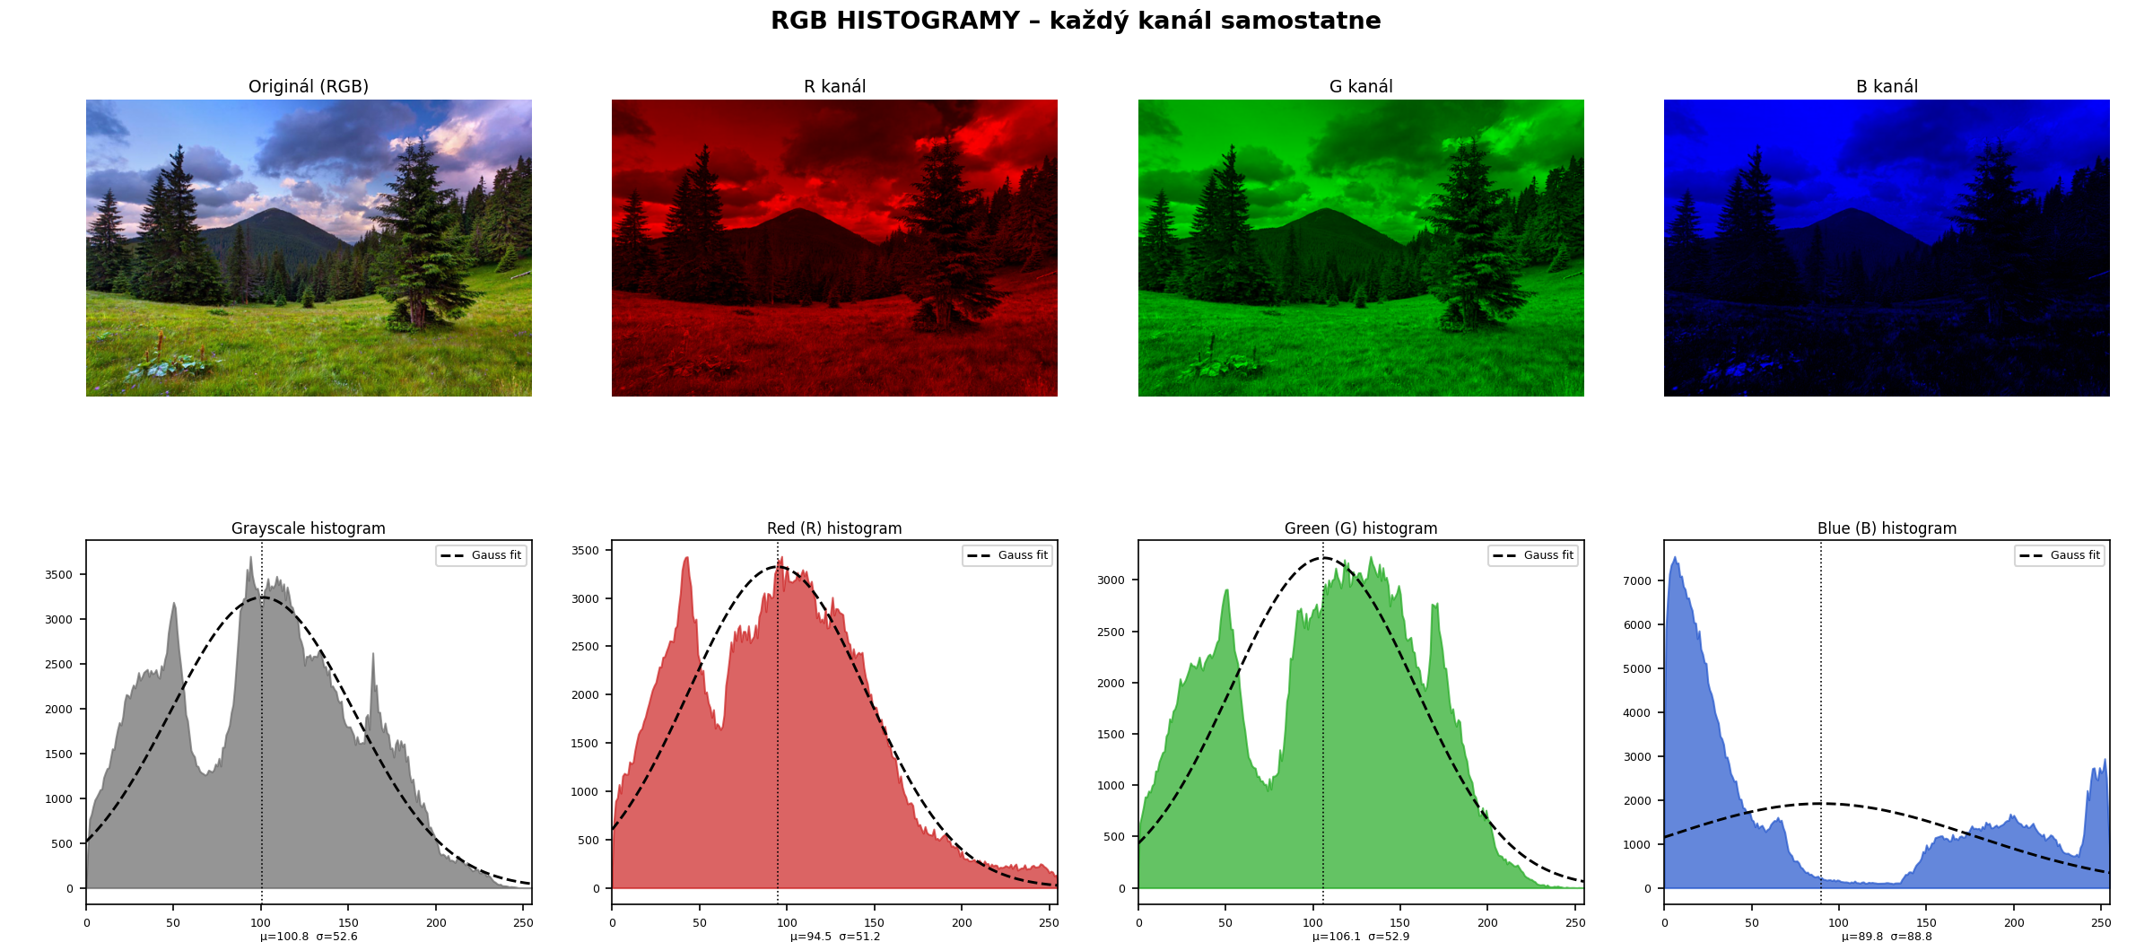
RGB Histogramy – každý kanál samostatne
Manuálne cez np.bincount

Slide 10
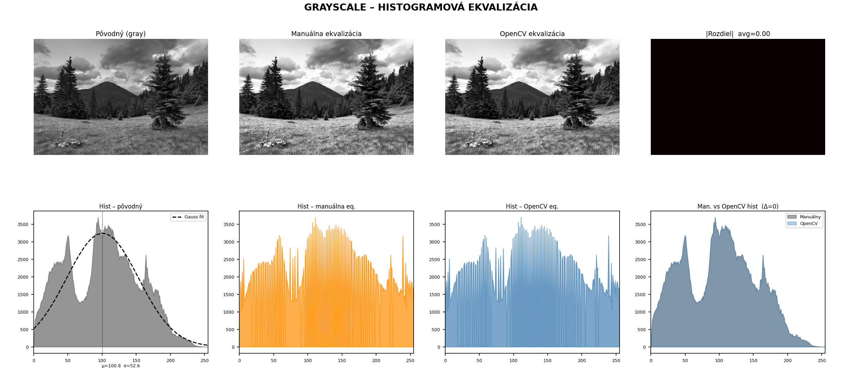
Grayscale – Histogramová ekvalizácia
Metóda CDF → LUT → remap
Diff avg = 0.00 px
OpenCV cv2.equalizeHist
Rýchlosť 4–6× pomalší

Slide 11
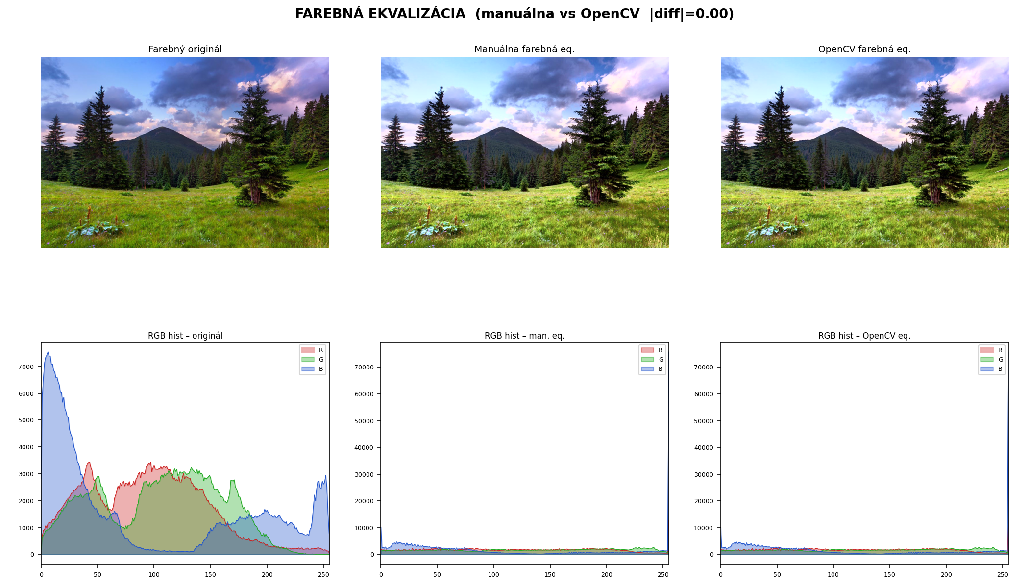
Farebná ekvalizácia (YCrCb priestor)
Priestor BGR → YCrCb
Ekvalizácia len Y kanál
Diff avg = 0.00 px
Farba zachovaná

Slide 12
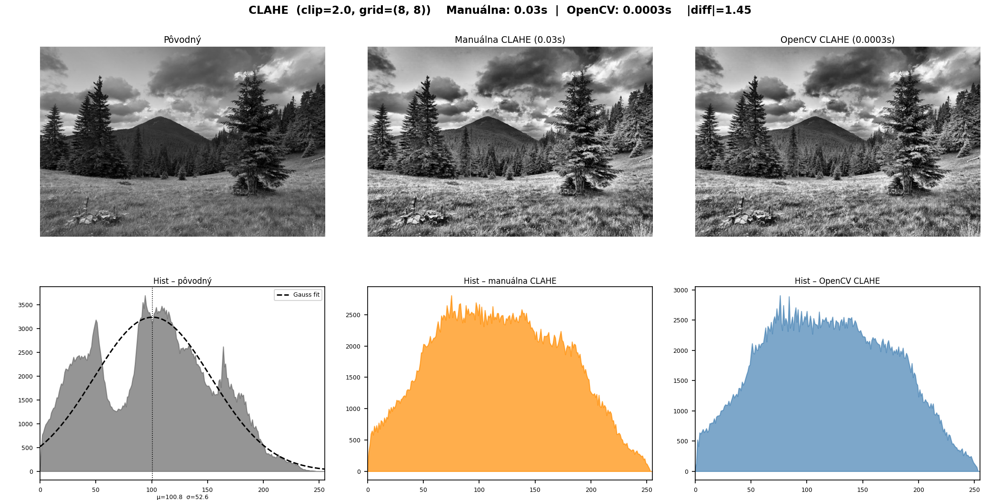
CLAHE (Contrast Limited Adaptive HE)
Mriežka 8 × 8 dlaždíc
Clip limit 2.0
Interpolácia bilineárna
Diff avg ≈ 1.0 px

Slide 13
Ďakujeme za pozornosť

